Slide 1
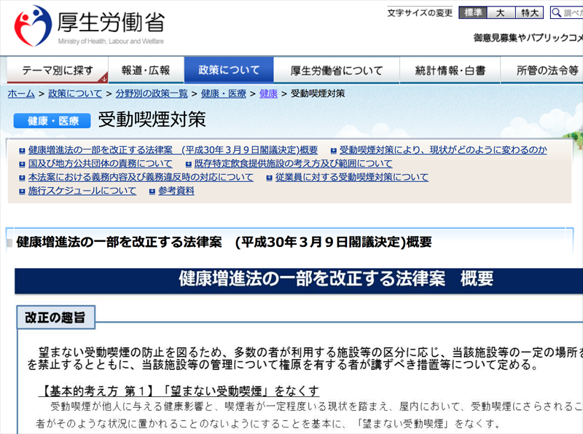
福岡県庁主催 タバコ対策会議 10分間のプレゼン
改正健康増進法の完全施行に対応した受動喫煙防止対策の良好事例
2018年7月25日 公布
2019年1月、7月、2020年4月と3段階で施行
「望まない受動喫煙」をなくす
産業医科大学
教授 大和 浩

Slide 2
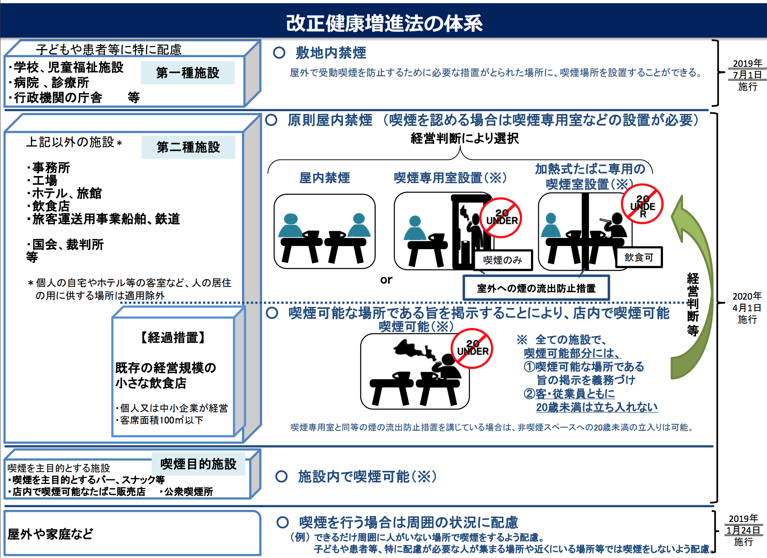
改正健康増進法の体系（2018年7月25日公布）
2019年7月1日施行 ２つの問題点
第一種施設：学校・病院・児童福祉施設・行政機関等は、
原則敷地内禁煙⇒①敷地外喫煙の対応
②特定屋外喫煙場所：
屋外で受動喫煙防止措置が取られた場所に喫煙場所を設置可
病院：精神科、緩和ケア、長期療養型を含みます
歯科・歯科診療所も含みます
居住部分は除きます

Slide 3
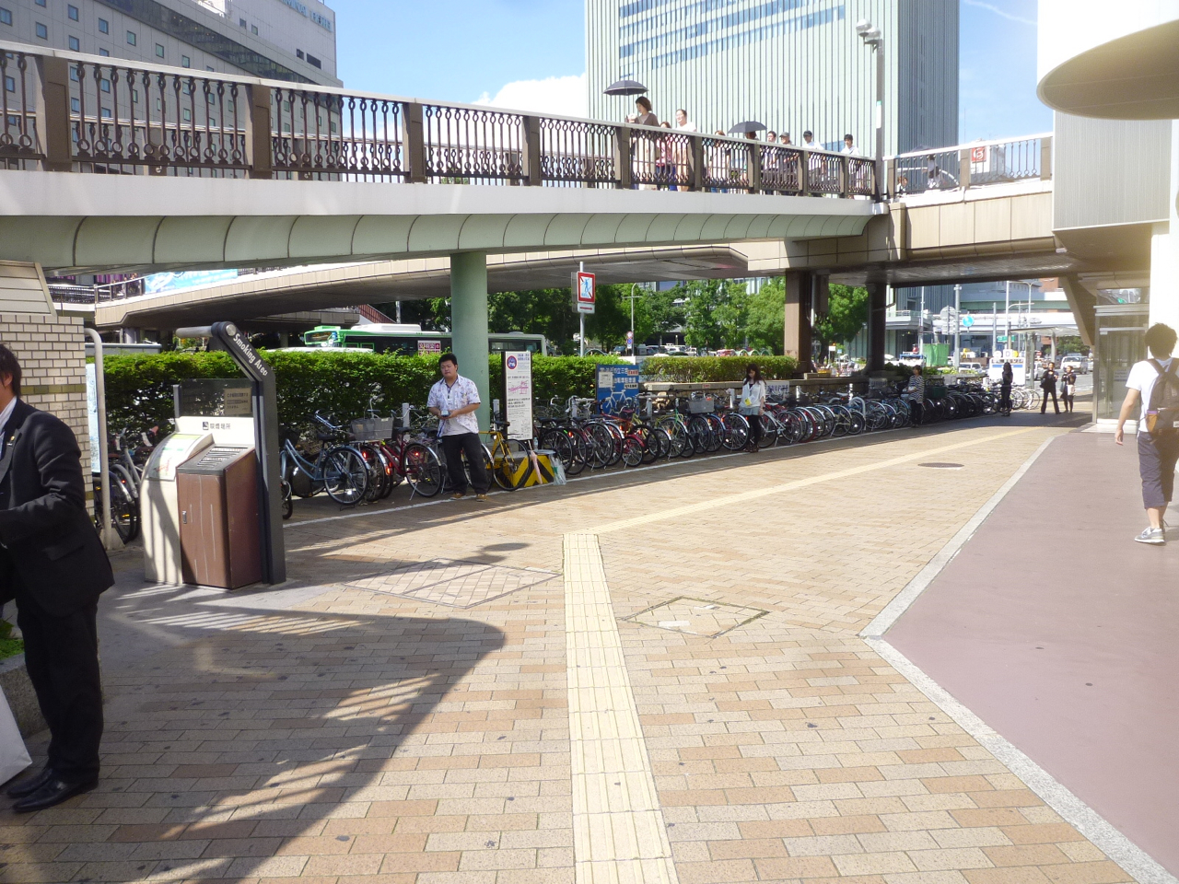
喫煙コーナーの風下25メートルでも受動喫煙あり⇒敷地内禁煙へ
25ｍ
神戸市
そごうデパート前
この灰皿は
2016年に撤去
灰皿
18ｍ
4ｍ
11ｍ
Designated smoking areas in streets where outdoor smoking is banned. H Yamato, et al. Kobe J Med Sci. 59(3), E93-E105, 2013

Slide 4
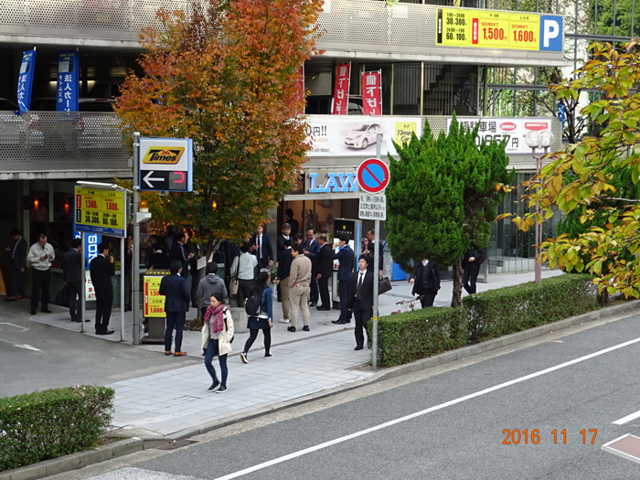
神戸市役所近くのコンビニ、昼休み時間
コンビニ前、昼休み（12:30）。大勢の喫煙者の大半は市役所職員。
歩行者への受動喫煙防止として、改正健康増進法の「屋外の対策」に基づき、
職員には商業施設で喫煙しないことを予め取り決めておく。
朝の通学時間帯も同じ状況（と思われる）⇒コンビニの灰皿の撤去を！

Slide 5
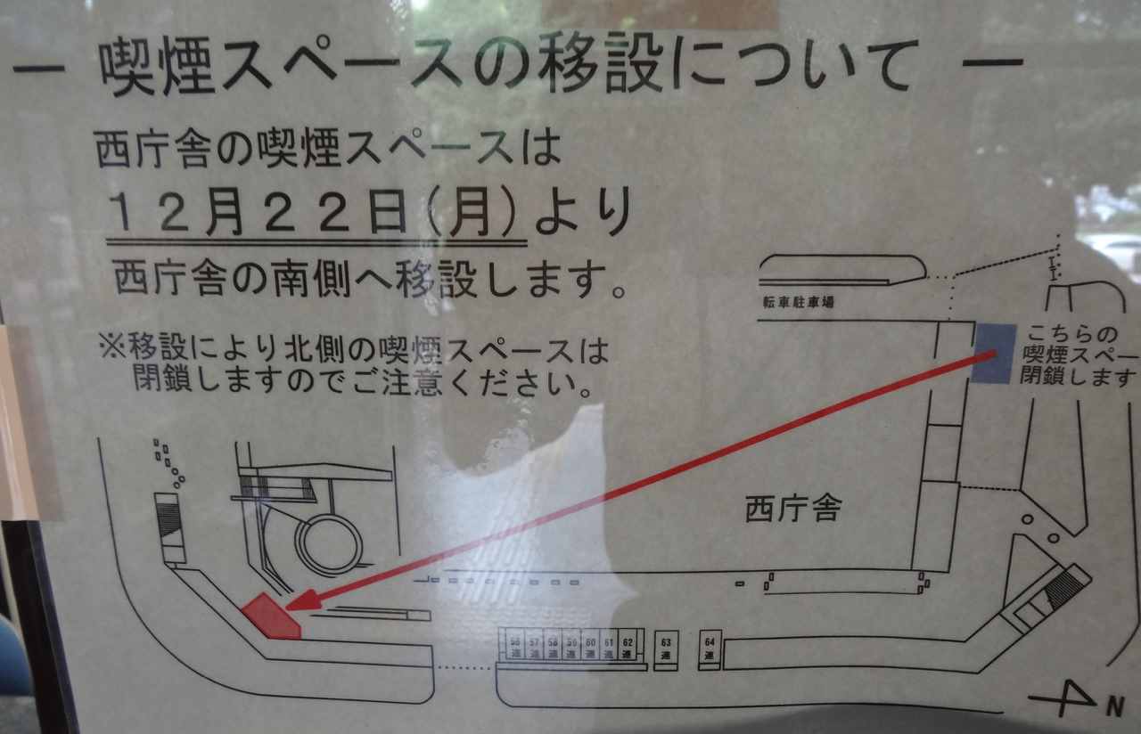
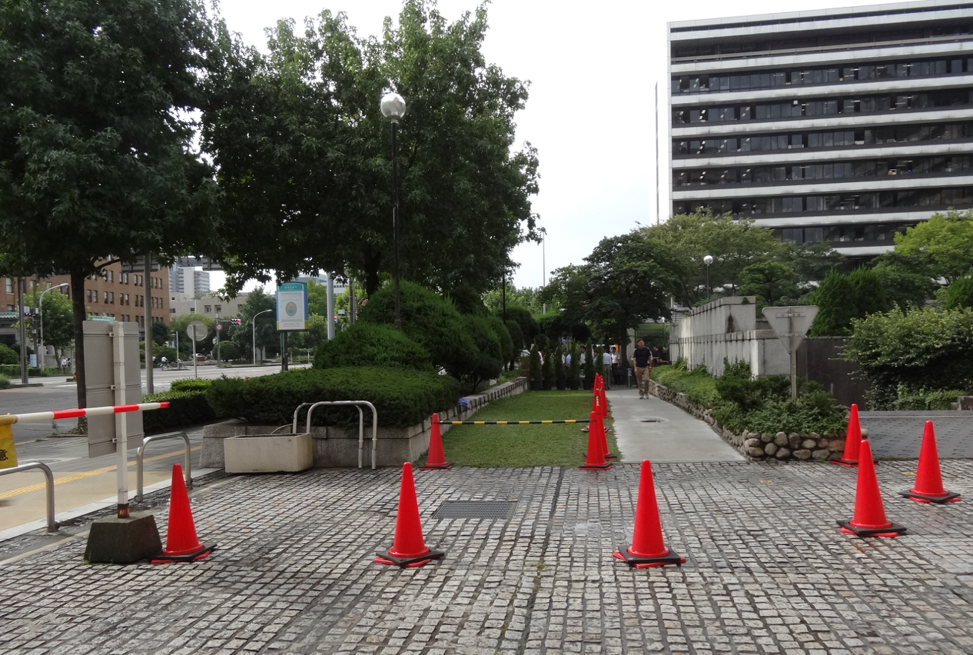
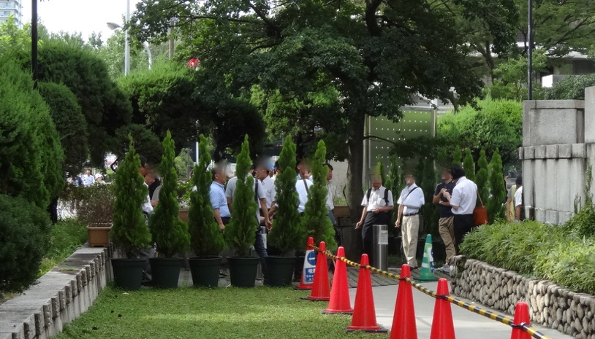
某市役所、特定屋外喫煙場所：
・通常の利用者が立ち入らない場所
・コーンとバーで通路
・植栽で囲い込み
・未成年者は立ち入り不可
・喫煙場所の掲示
主な利用者は
来庁者ではなく
市役所の職員
喫煙場所を敷地の端にすると
一般通行人に「望まない受動喫煙」
舗道

Slide 6
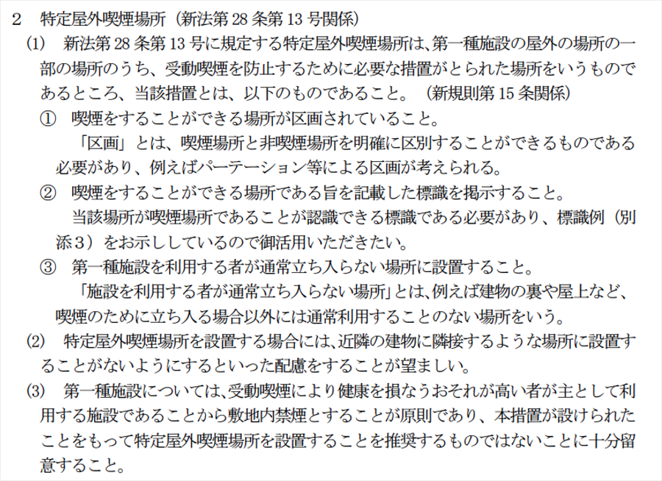
健康局長通知 平成30年2月22日
第一種施設は敷地内禁煙が原則であり、
特定屋外喫煙場所を設置することを推奨する
ものではないことに十分留意すること。

Slide 7
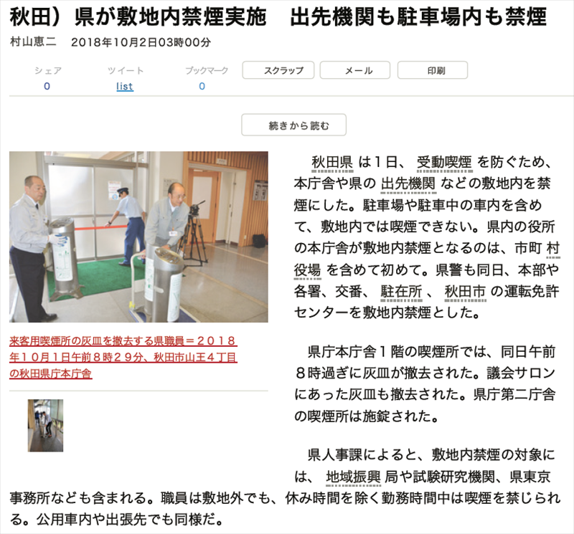
秋田県庁と関連機関、2018年10月1日より敷地内禁煙
＝模範となる正しい考え方です。
県庁、市町村役場
県警本部、各署
交番、駐在所
運転免許センター
を敷地内禁煙に
・職員は敷地外でも勤務時間の喫煙禁止
・県東京事務所も同様
・勤務時間は出張先でも禁煙

Slide 8
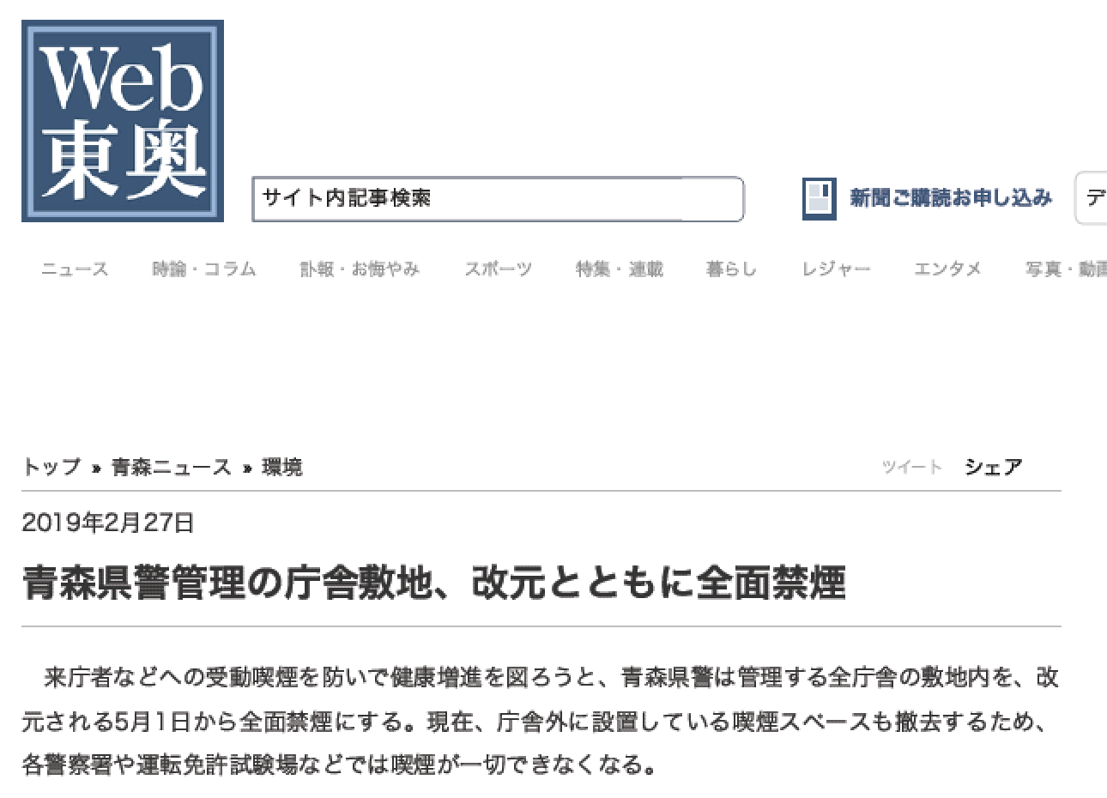
青森県警、敷地内全面禁煙
令和元(2019)年5月1日より

Slide 9
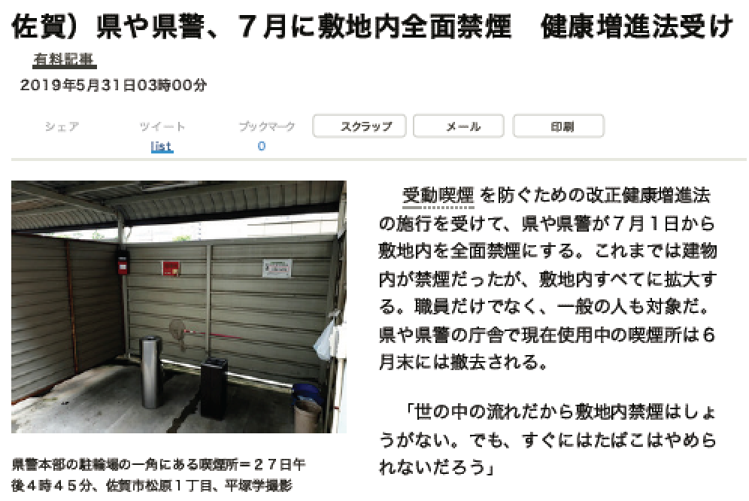
佐賀県・県警も敷地内全面禁煙
令和元(2019)年7月1日より

Slide 10
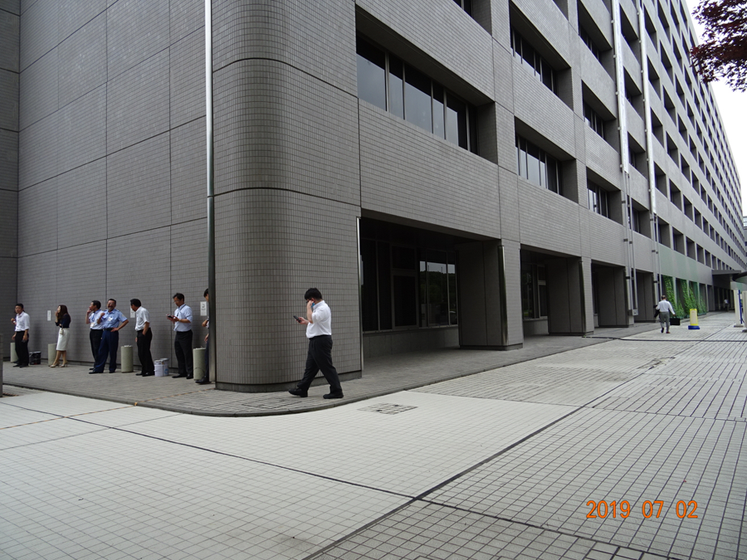
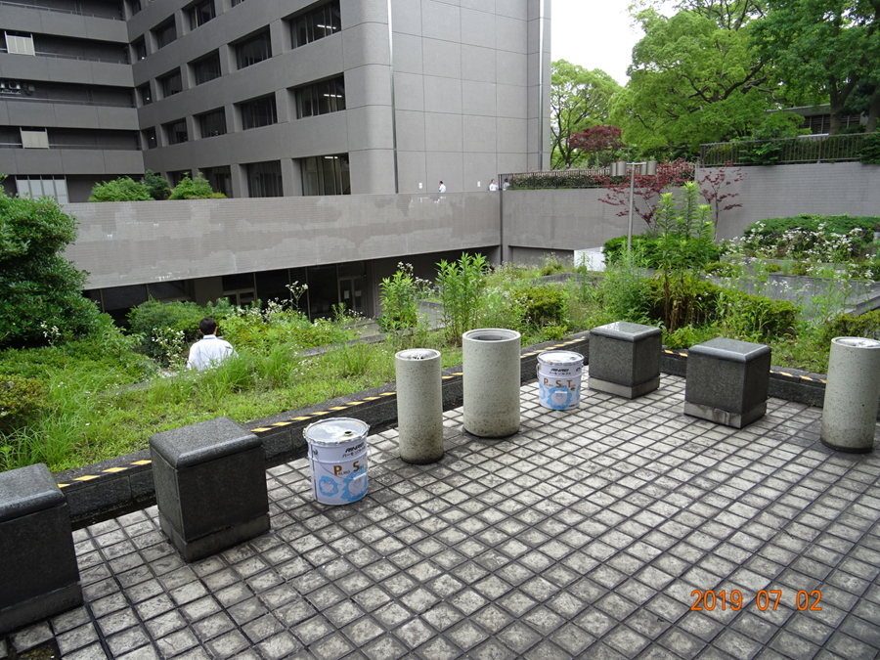
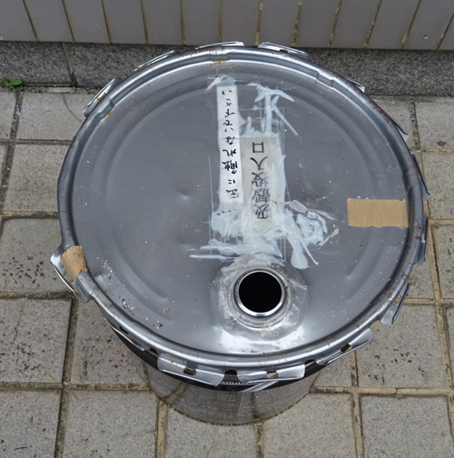
福岡県庁
2ヵ所の「特定屋外喫煙場所」
福岡県庁では10月から
勤務時間中喫煙禁止、
ということですが、
来庁者が清掃作業中に喫煙すると
・清掃業者の「望まない受動喫煙」
・環境汚染 の問題が発生
⇒秋田県、山形県、佐賀県のように
敷地内禁煙が妥当な判断

Slide 11
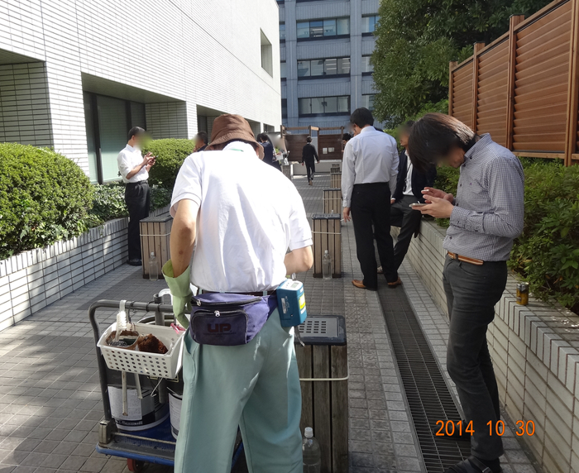
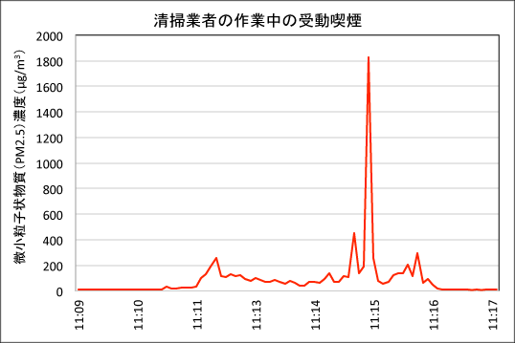
清掃業者の受動喫煙
屋外であっても喫煙所があると
業者の職業的な受動喫煙が発生
PM2.5濃度は瞬間的に1800μg/m³

Slide 12
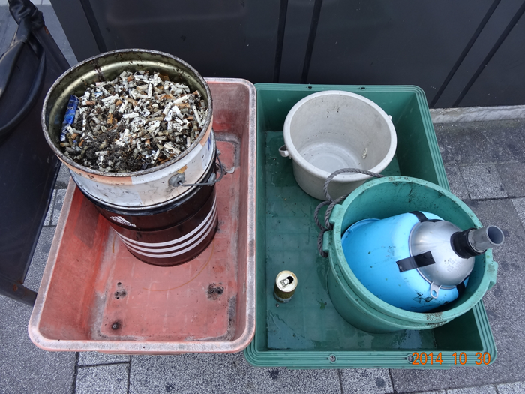
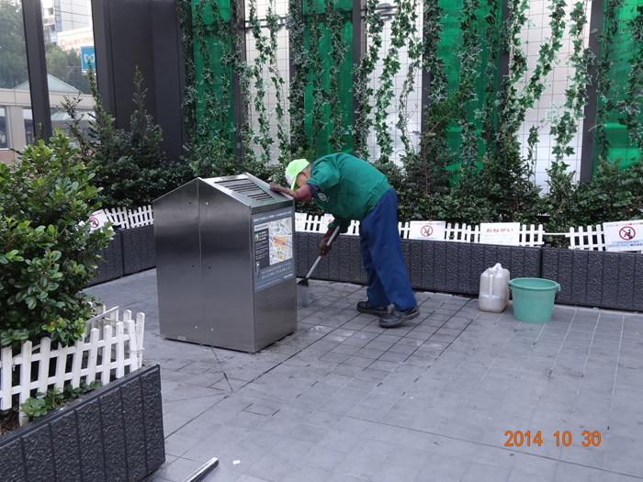
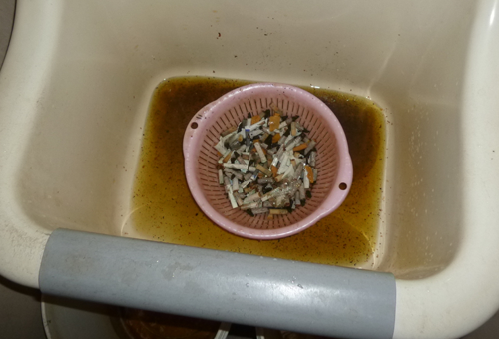
ただし、いくら隔離しても、清掃業者の
職業的な受動喫煙はなくせない
タバコからしみ出る成分を下水に流す ＝環境汚染（ニッケル、カドミウム、 ヒ素、ポロニウム、 アンモニアなど） 環境に配慮する企業・自治体がすべきではない

Slide 13
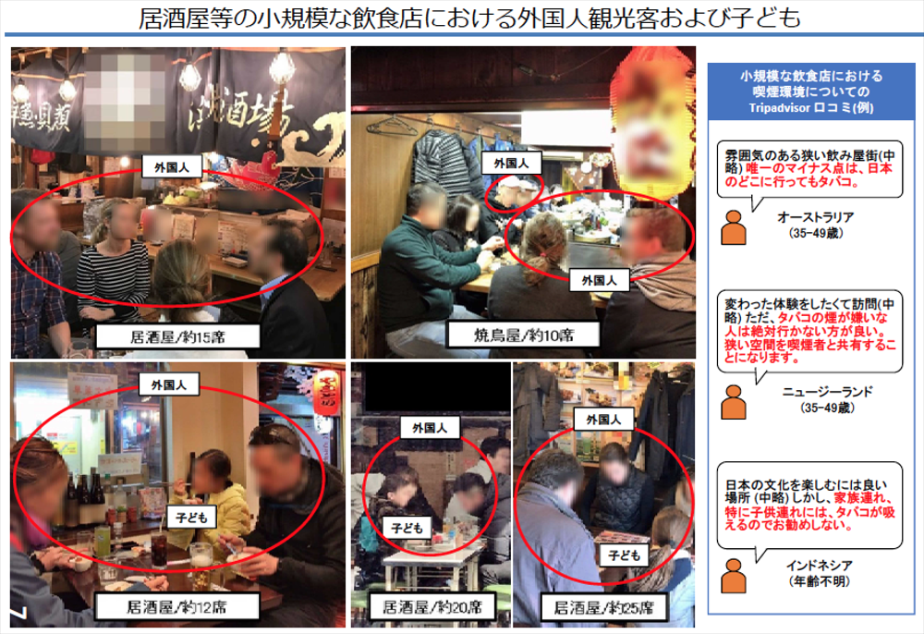
厚生労働省HP: 外国人観光客の居酒屋での受動喫煙に対する感想
タバコが嫌いな人は
絶対行かないこと
飲み屋街、唯一のマイナス点はタバコ
子連れには勧めない
インバウンドを増やすには「禁煙」が必須
吸わない日本人も同じです
https://www.mhlw.go.jp/file/04-Houdouhappyou-10904750-Kenkoukyoku-Gantaisakukenkouzoushinka/0000172629.pdf

Slide 14
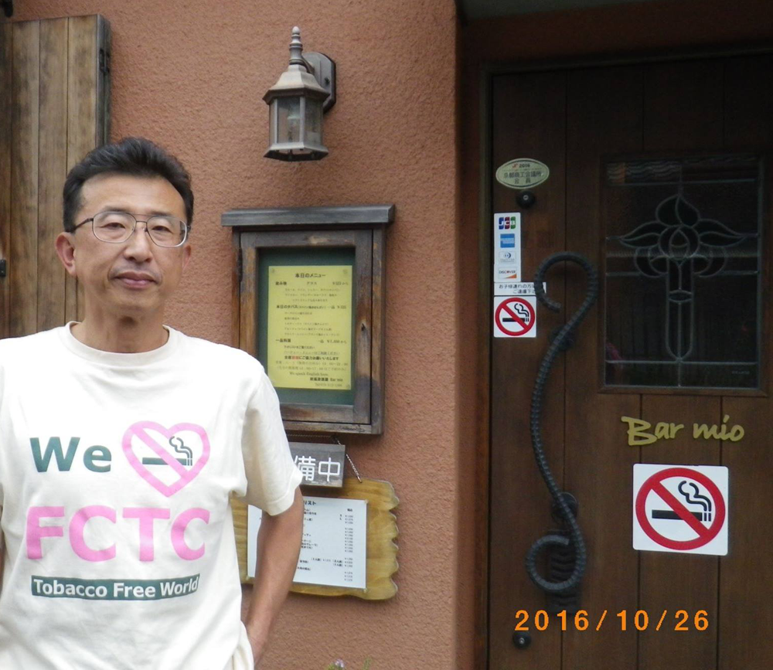
191121_大分県中津市、飲食店等からの意見や要望
・強制はしてほしくない。各自（各店）の判断にまかせてもらいたい。 ⇒法律です。
参考：シートベルトや原付バイクのヘルメットの義務化と同じ
法律や産業構造の変化に合わせて生き残りましょう
・石炭→石油→自然エネルギー
・フィルムカメラ→デジタルカメラ
例：×コダック、◎富士フイルム
・レコード購入 → 貸しレコード → CD、MD→ ネット配信
飲食店もパチンコ屋も
「喫煙から禁煙へ」
禁煙活動家
堀内さんと
禁煙のバー
「たばこ規制世界保健機関枠組条約」
応援シャツ

Slide 15
191121_大分県中津市、飲食店等からの意見や要望
・スナックなので禁煙はできない。もしそうなったら営業にかなりひびく。 ⇒経過措置で「全面喫煙」を選べますが、新規店との競合に負けるでしょう
モクモクの店内に入れるお客さんだけで集計すれば 半分〜それ以上が喫煙者なのは当たり前
吸わない人達は、モクモクのお店には入れない
・お店が狭くて無理です⇒喫煙専用室を設けるスペースがない場合、
①自主的に全面禁煙を選ぶ⇒「禁煙のお店」をアピールすると良いです
②経過措置＝全面喫煙を選ぶ⇒自身と従業員の健康リスクは承知の上で
・設備投資にどのくらいのコスト、維持メンテにどのくらいかかるかがポイント。 ⇒小部屋約30万円〜数名入る大きな部屋で約200万、年間電気が10万円
・大きい税収、喫煙者のことも考えてほしい。マナーを守れば良いのでは？ ⇒税収の2倍の損失があります。 受動喫煙はマナーの問題ではなく、他者危害と政治の問題です どちらも快適に、というのは成り立ちません。 非喫煙者の健康保護が優先です。

Slide 16
191121_大分県中津市、飲食店等からの意見や要望
・チェーン店や大きな店は分煙でいいが、小さい店は喫煙か禁煙かをお客様が 選んで入店するかしないか決めればいい。
⇒喫煙者の利便性ではなく、非喫煙の従業員・オーナーの健康保護の の観点から考えて、改正健康増進法ができました。
世界62ヵ国がそのようになっております。 ・受動喫煙防止は大賛成です。飲食店以外（コンビニの外やスーパーの入口） の喫煙場所も良くないと思う。 ⇒その通り。
お店の禁煙化は新たなお客さんを取り込むビジネスチャンスです。 屋外でも受動喫煙が発生しないように、という配慮義務が発生します。
都内のセブン・イレブンは店頭灰皿をすでに撤去ずみ（2019年1月）
・従来のお店では、喫煙席を設ける分煙スタイルだったが、臭いや煙が拡散す るのでお客様からの苦情が度々あった。
⇒煙たいお店には入れなかった吸わない人がお客さんとなります。

Slide 17
飲食店を経営する皆様へ：常連さんや従業員に伝えてください
北九州だけでなく、世の中は来年4月から変わります。
①来年4月以降の新規開業店はどんな小さな店舗でも室内禁煙
→新しく開業した、空気も美味しいお店に人は集まります
②吸える店は入り口に「喫煙可」「20歳未満立入禁止」の表示義務
→子供連れでは入れない （焼肉・焼き鳥屋さんも、個室でも禁煙）
→昼間禁煙、夜は喫煙の営業はできなくなります
→指導・勧告・命令に従わない場合は20〜50万円の罰金
③分煙は推奨しません（漏れの防止は不可能）
→喫煙専用室を作るには数十万円〜200万円の工事費 冷暖房された空気を排気することで10万円の電気代
④加熱式タバコ：本人だけでなく周囲にも悪影響が発生する可能性

Slide 18
健康増進法の全面施行に向けた
北九州市の取り組み
北九州市 約9,000店の全飲食店に
講演会（11月29日）の案内を郵送。
285名の参加者の挙手では
・積極的に禁煙化に賛成：４割
・禁煙化やむなし：３割
・反対：10名のみ

Slide 19
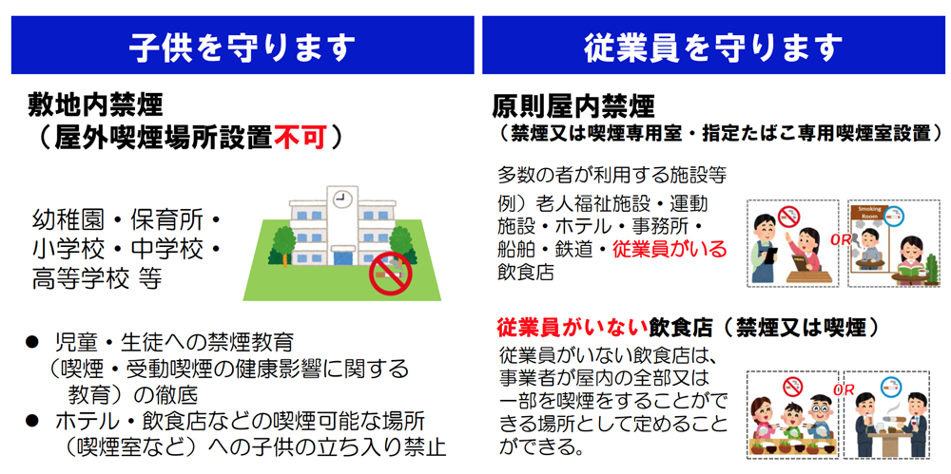
東京都受動喫煙防止条例（2018年6月27日成立）
喫煙可能な飲食店への
子どもの同伴を禁止
従業員を雇用する店舗は原則禁煙
84％の飲食店が禁煙化
「同居する親族」は除外

Slide 20
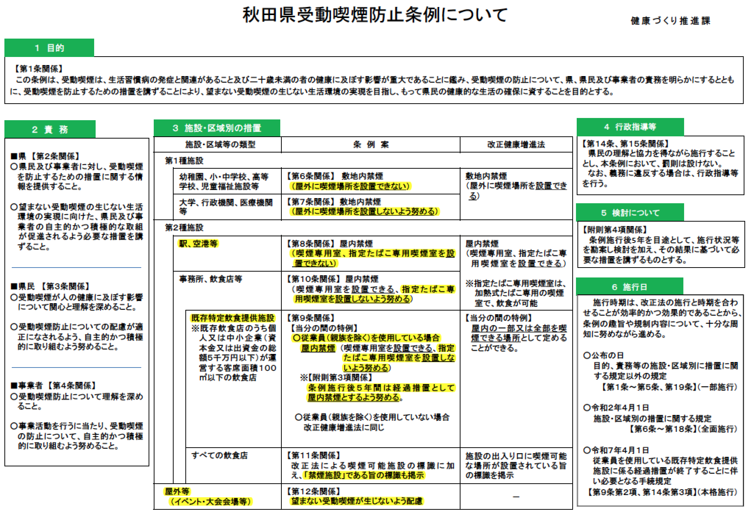
2019年7月2日
秋田県受動喫煙防止条例について
・幼保小中高：屋外にも喫煙場所を設置できない
・駅、空港：喫煙専用室を設置できない
・大学、行政、病院：屋外喫煙場所を設置しない努力義務
・事務所、飲食店：喫煙専用室を設置できるが、加熱式専用室を設置しない努力義務
・小規模飲食店等：屋内禁煙の努力義務

